Slide 1

«Жалпы артериялық сабау»
м.ғ.д., профессор Кабиева Сауле Маутовна
резидент-кардиолог Қабылсейт Алуа Оралхановна
резидент-кардиолог Едіге Әлихан Әзілханұлы

Slide 2
Жалпы артериялық сабау – Жүйелік,өкпелік,коронарлы қайайналымды қамтамасыз ететін жүрек негізінен шығатын бір ғана тамырдың болуымен көрінетін жүректің туа пайда болған ақауы.
Басқаша атауы – персистирлеуші артериялық сабау.
.
Источник: “Врожденные пороки сердца” А.С.Шарыкин 2009 г. 12.4.Общий артериальный ствол

Slide 3
Жалпы артериялық сабау – сирек кездесетін патология және болжамы қолайсыз.Статистика бойынша бұл патологиямен ауыратын балалалардың 65 пайызы 6 айға дейін , 75 пайызы 1 жасқа дейін ғана өмір сүреді. 2 жасқа дейін өмір сүрген балалар оперативті емдеуге жарамайды,бірақ олар 10-15 жасқа дейін өмір сүруі мүмкін.
Бастысы патологияны өз уақытында анықтап, барынща ертерек оперативті ем жасалуы тиіс. Оперативті емнің кешеуілдеуі өліммен тең!
https://kemcardio.ru/blog/detskaya-kardiologiya/vidy-vrozhdenyh-porokov-serdca/obshchij-arterialnyj-stvol

Slide 4
Жүрек құрылымдарының қалыпты орналасуы
Нормада аорта сол қарыншадан,өкпе артериясы оң қарыншадан шығады.
Источник: “Врожденные пороки сердца” А.С.Шарыкин 2009 г. 12.4.Общий артериальный ствол

Slide 5
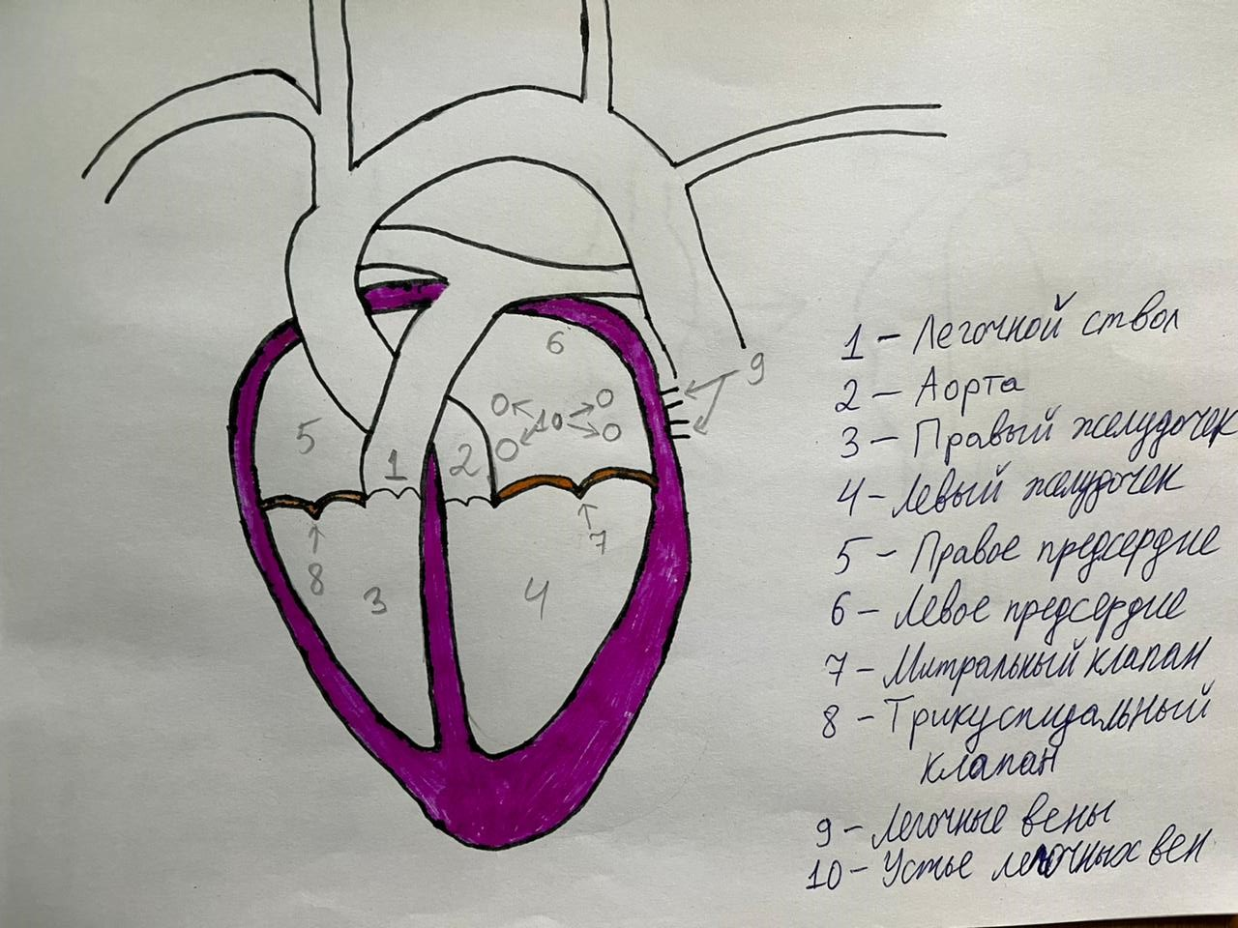
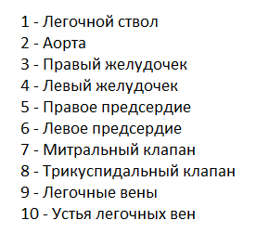
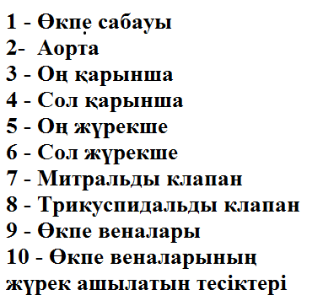
Оригинальный рисунок автора

Slide 6
Жүрек тамырларының дамуы
Этаптары
Аорта-өкпелік перденің пайда болуы.Нәтижесінде артериялық сабау өкпелік және аорталық бөлімдерге бөлінеді.
Артериялық сабаудың спираль тәрізді айналуы.Нәтижесінде аорта сол қарыншадан,өкпе артериясы оң қарыншадан шығады.
Источник:https://youtu.be/FWSPJdQX2z8?si=W7vc-pxeErkoLx9B

Slide 7
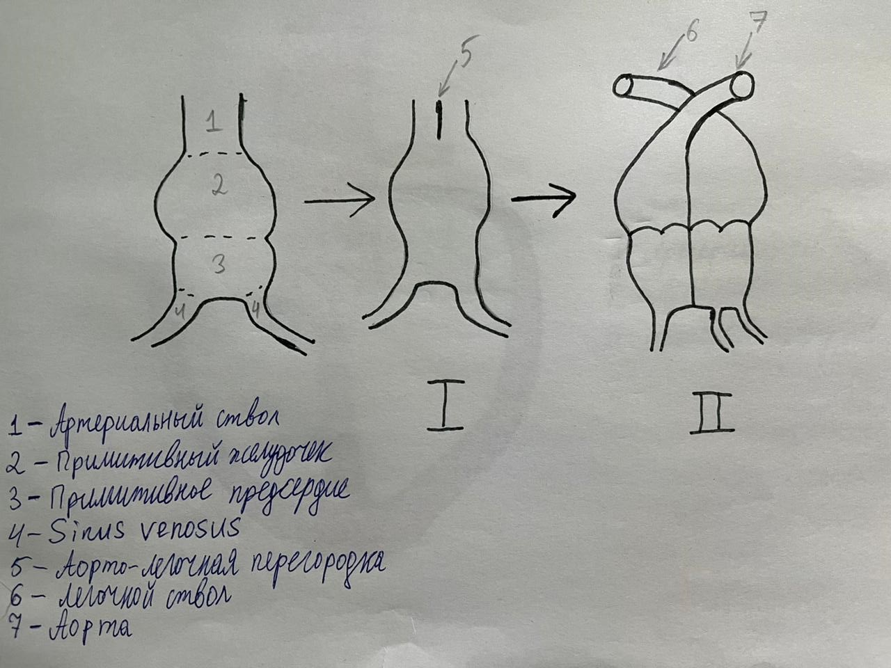
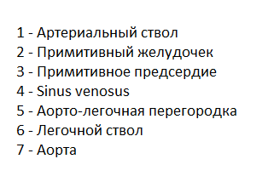


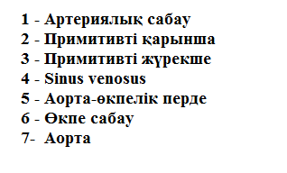
Оригинальный рисунок автора

Slide 8
Ақаудың қалыптасуы
Аорта-өкпелік перденің қалыптасуы бұзылып,артериялық сабау жүрек негізінен шығатын жалғыз тамыр ретінде қалады.
Источник:https://youtu.be/FWSPJdQX2z8?si=W7vc-pxeErkoLx9B

Slide 9
Ақау элементтері
Артериялық сабау
Трункальды клапан (3-6 жарты ай тәрізді жармалары бар)
Инфундибулярлы қарыншааралық перде ақауы
Өкпе сабауы немесе артериялары артериялық сабаудан шығады.
Источник: “Врожденные пороки сердца” А.С.Шарыкин 2009 г. 12.4.Общий артериальный ствол

Slide 10
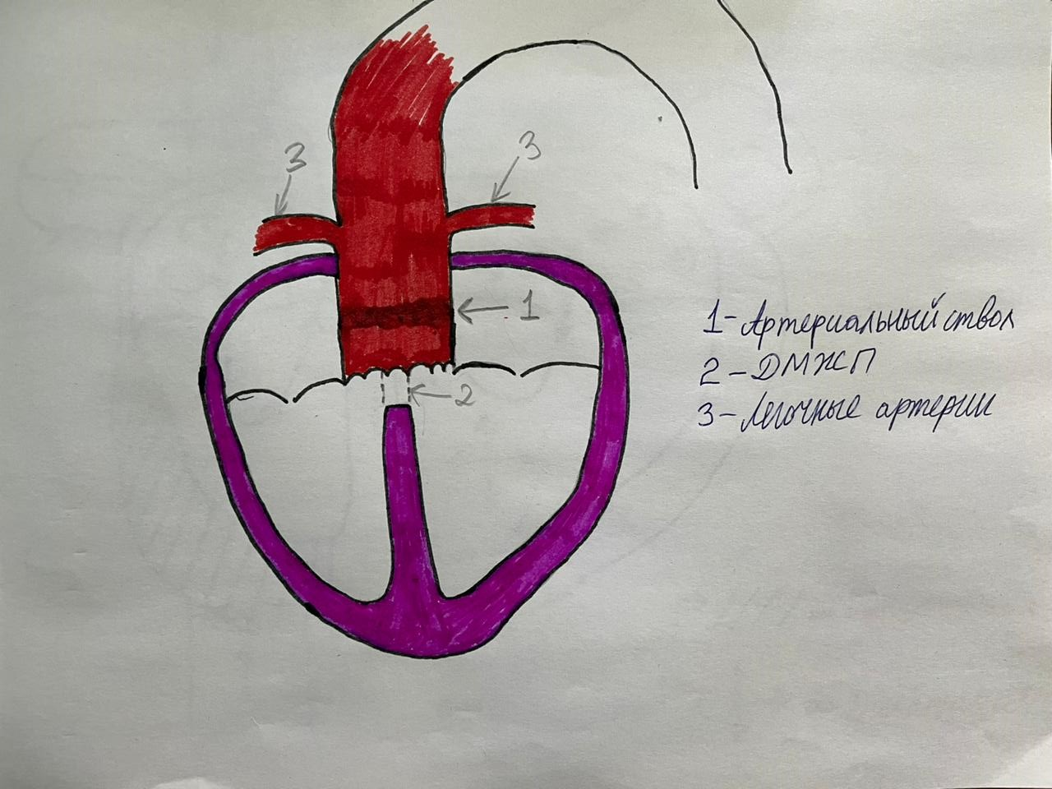
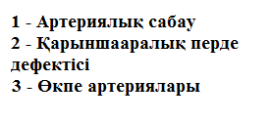
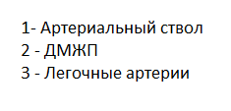
Оригинальный рисунок автора

Slide 11
Ақау типтері
І тип – өкпе сабауы артериялық сабаудан шығады.
ІІ тип – өкпе артериялары артериялық сабаудың артқы қабырғасынан шығады.
ІІІ тип – өкпе артериялары артериялық сабаудың бүйір қабырғасынан шығады.
ІV тип – жалған артериялық сабау: өкпе артериялары болмайды.
Источник: “Врожденные пороки сердца” А.С.Шарыкин 2009 г. 12.4.Общий артериальный ствол

Slide 12
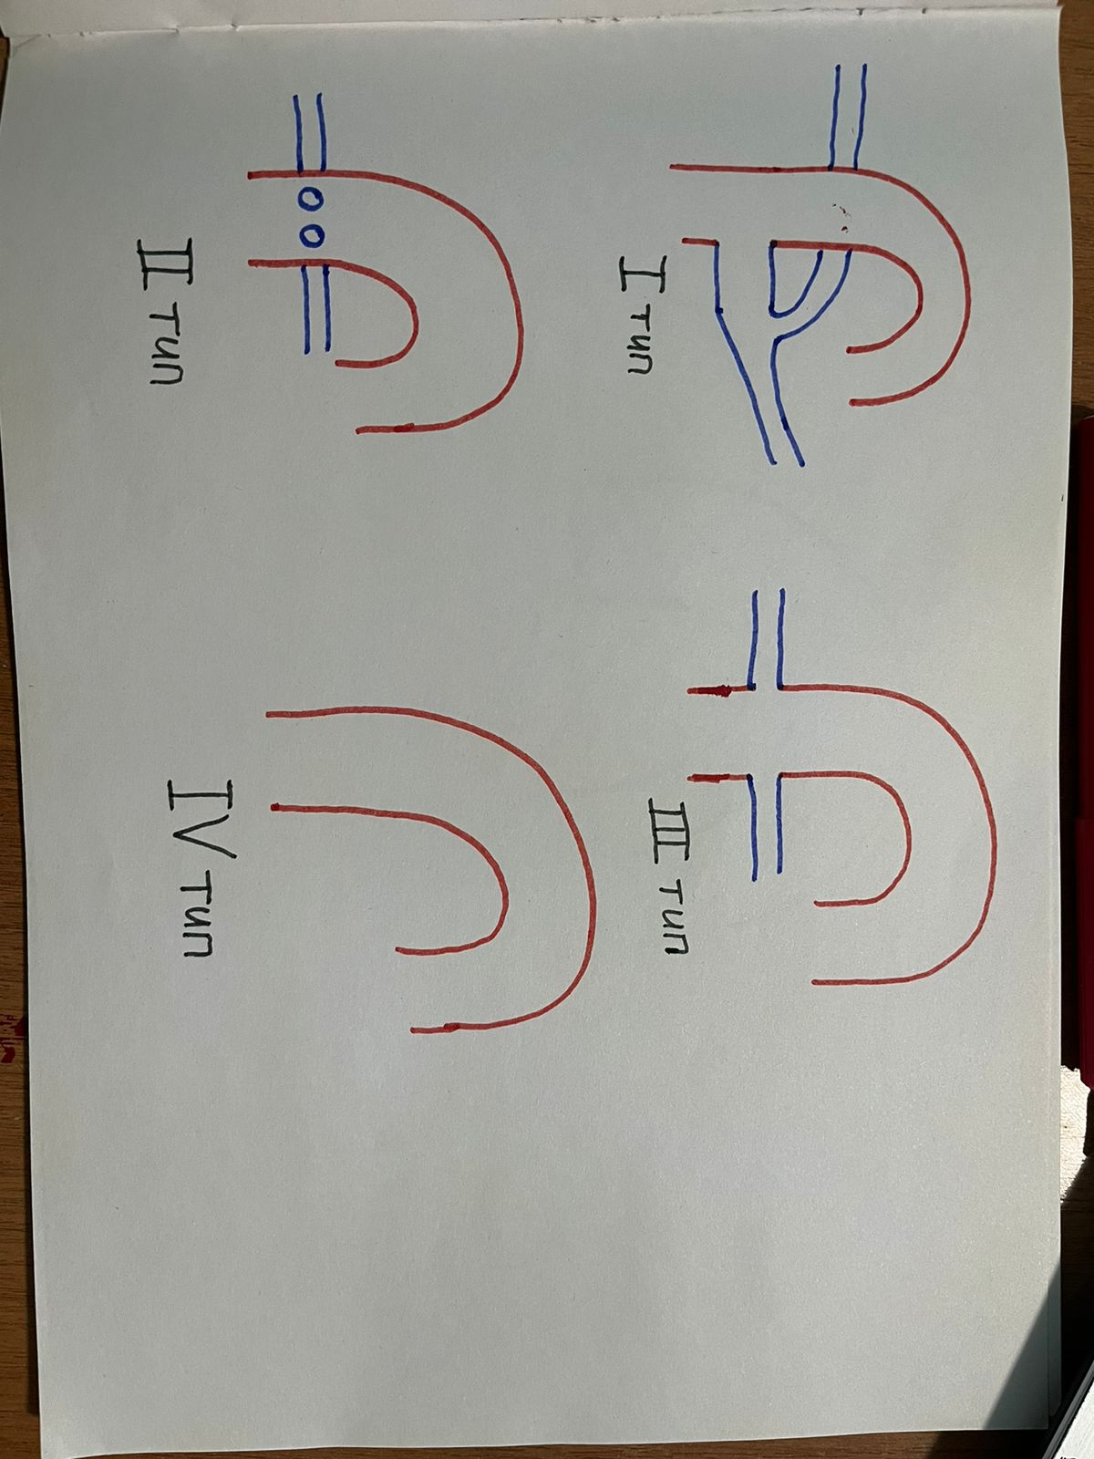
Оригинальный рисунок автора

Slide 13
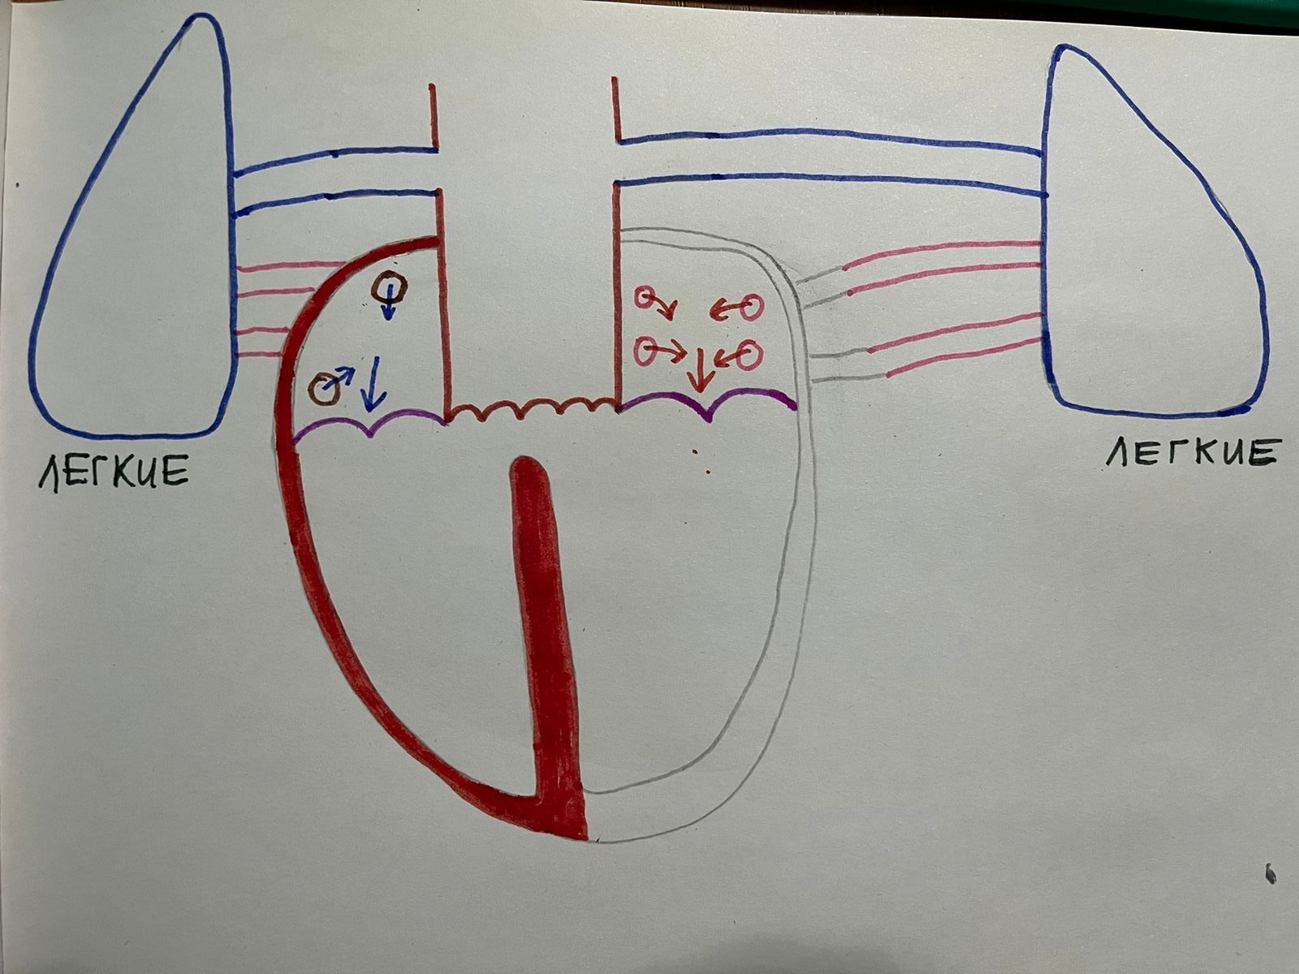

Гемодинамика
Оригинальный рисунок автора
Венозды қан қуысты веналардан оң жүрекшеге түседі,артериальды қан өкпе веналарынан сол жүрекшеге түседі.

Slide 14
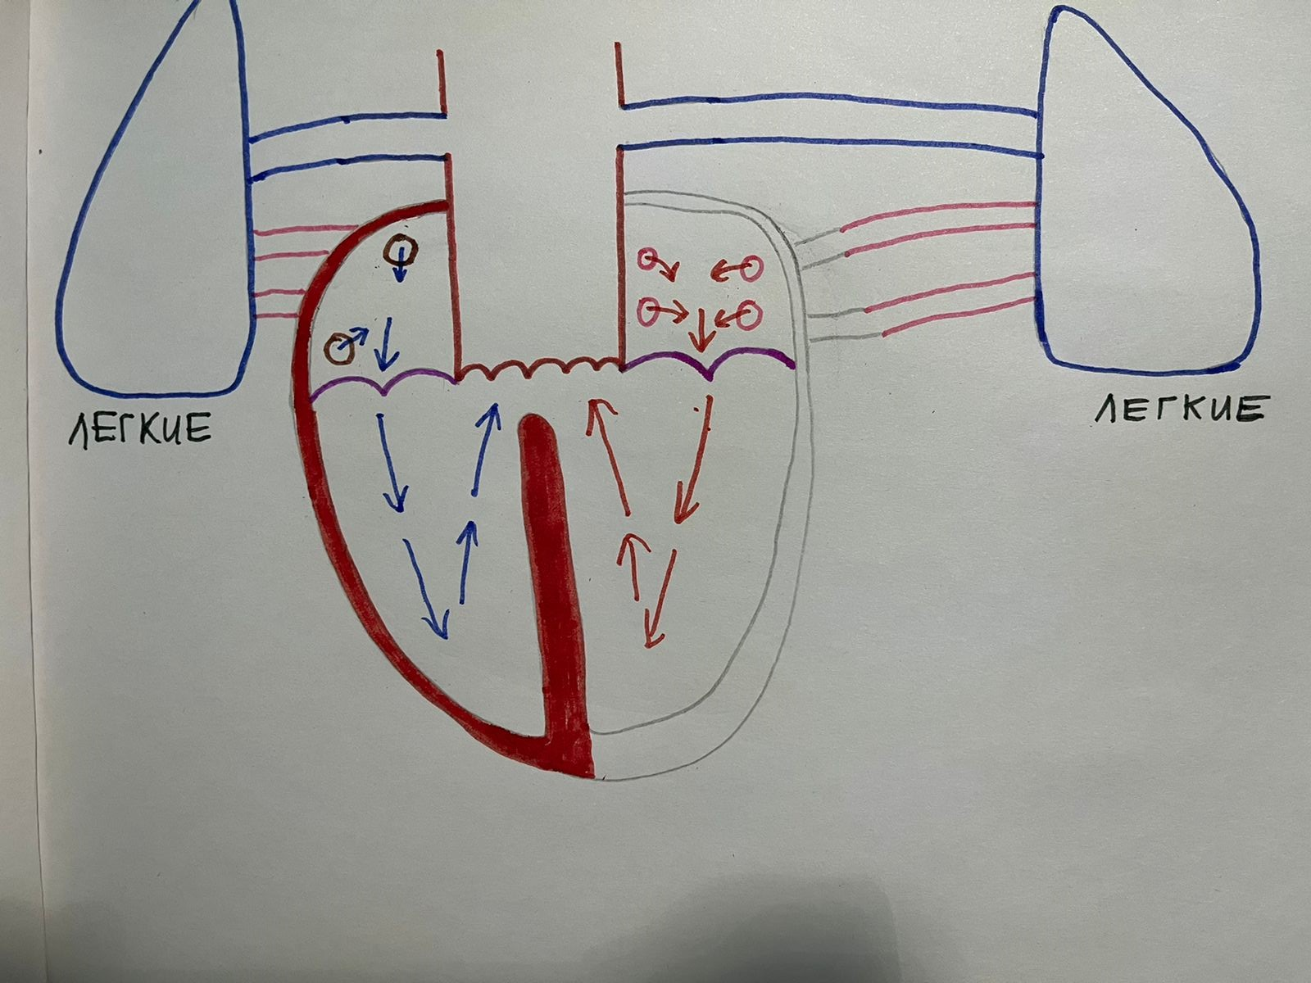
Оригинальный рисунок автора
Венозды қан оң жүрекшеден оң қарыншаға түседі,артериальды қан сол жүрекшеден сол қарыншаға түседі.

Slide 15
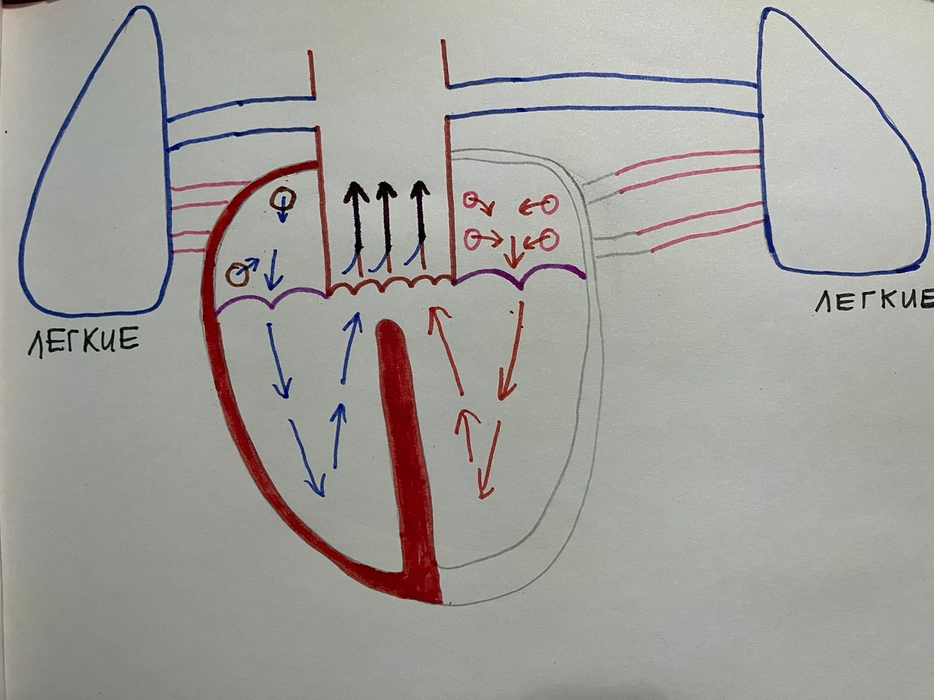
Оригинальный рисунок автора
Артериялық және венозды қан қарыншааралық дефект арқылы артериялық сабауға өтіп,сонда араласып,аралас қанға айналады.

Slide 16
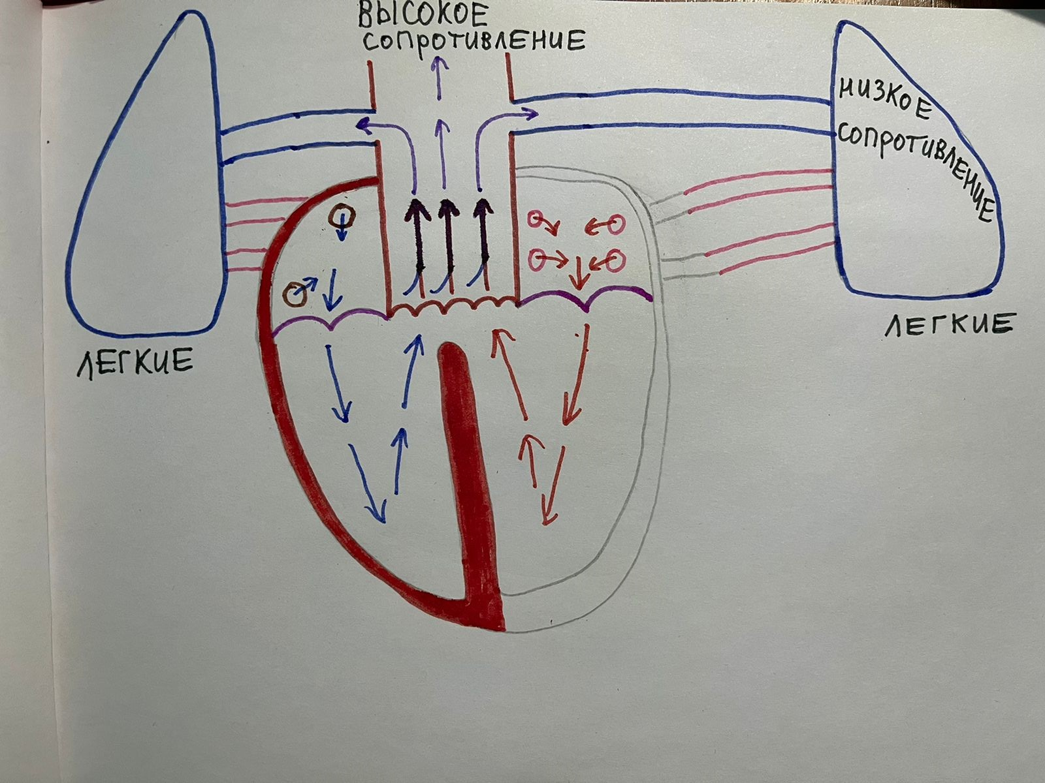

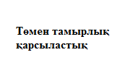
Оригинальный рисунок автора
Аралас қан жүйелік шеткері қарсыластық жоғары болғандықтан төмен қысымды өкпелік артерияларға көптеп ағады.

Slide 17
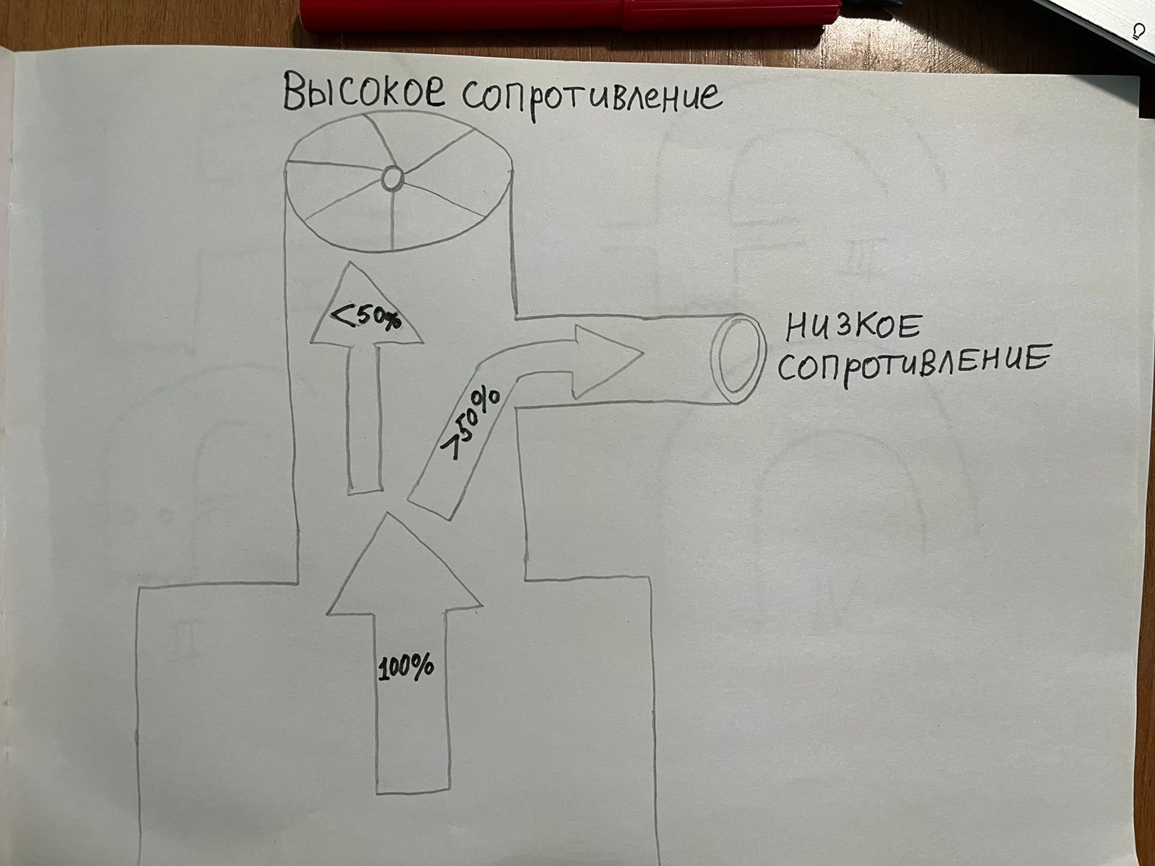
Оригинальный рисунок автора
Қан ағысының көп бөлігі жоғары қысымы бар тамырдан гөрі төмен қысымы бар тамырға қарай бағытталады.

Slide 18
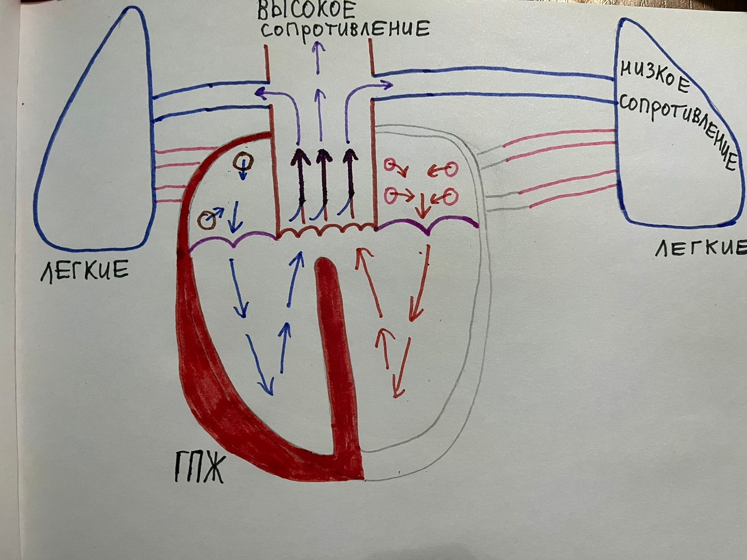
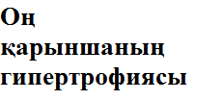
Оригинальный рисунок автора
Жүйелік шеткері қарсыластықты жеңу үшін оң қарынша гипертрофияланады(қысымдық жүктеме).

Slide 19
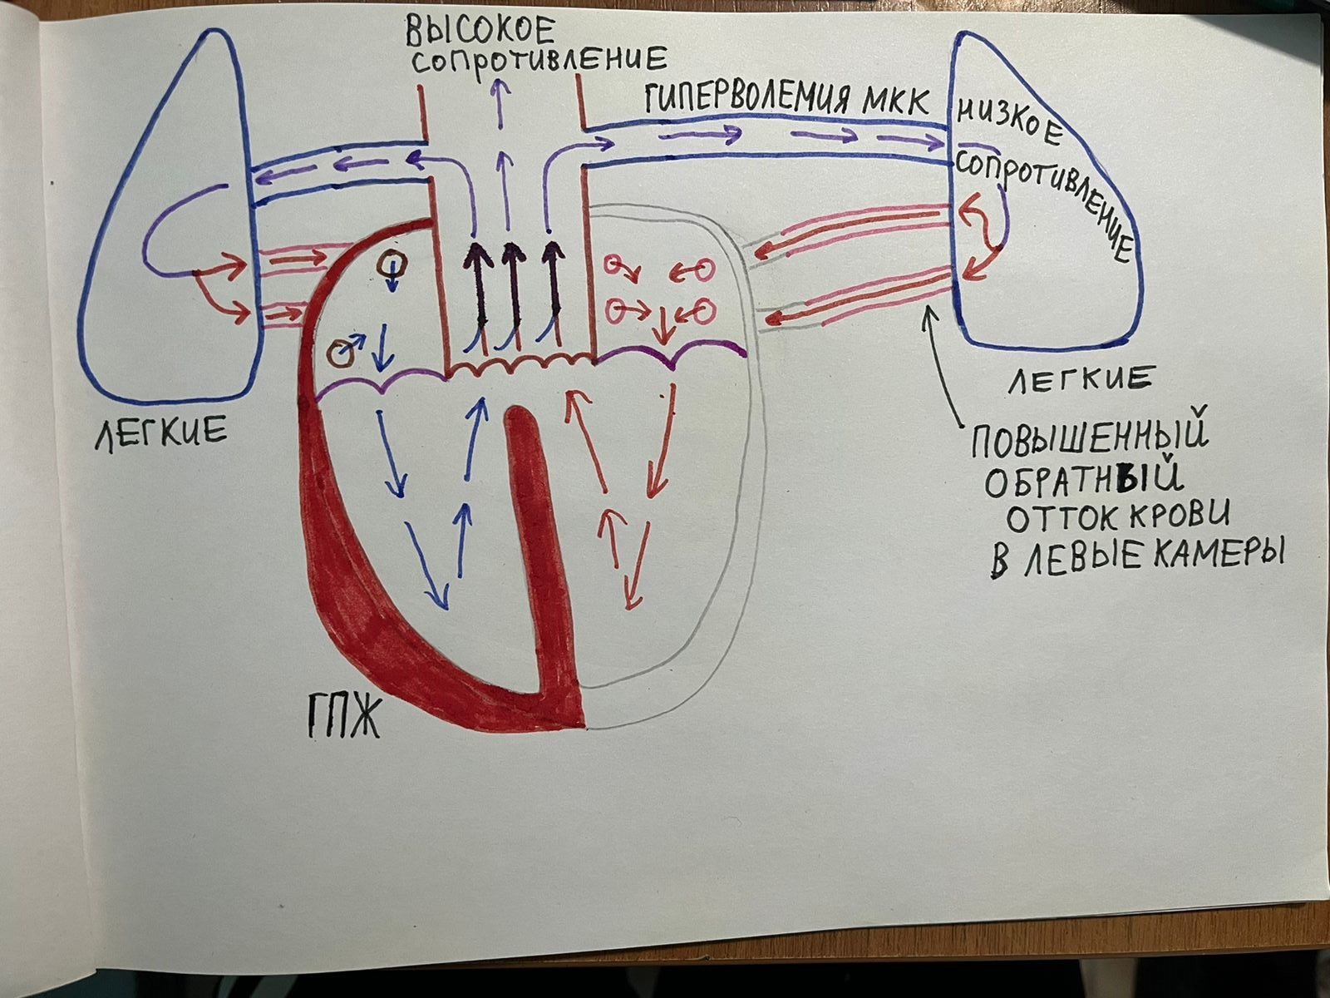

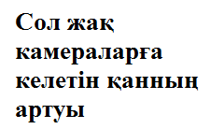
Оригинальный рисунок автора
Өкпе артерияларында қан көлемі көбейіп,кіші қанайналым шеңберінің гиперволемиясына әкеледі.Ол өз кезегінде өкпелік гипертензияға әкеледі және жүректің сол жақ камераларына келетін қан көлемін көбейтіп,олардың көлемдік жүктемесіне алып келеді.Нәтижесінде сол қарынша мен жүрекшенің дилатациясы дамиды

Slide 20
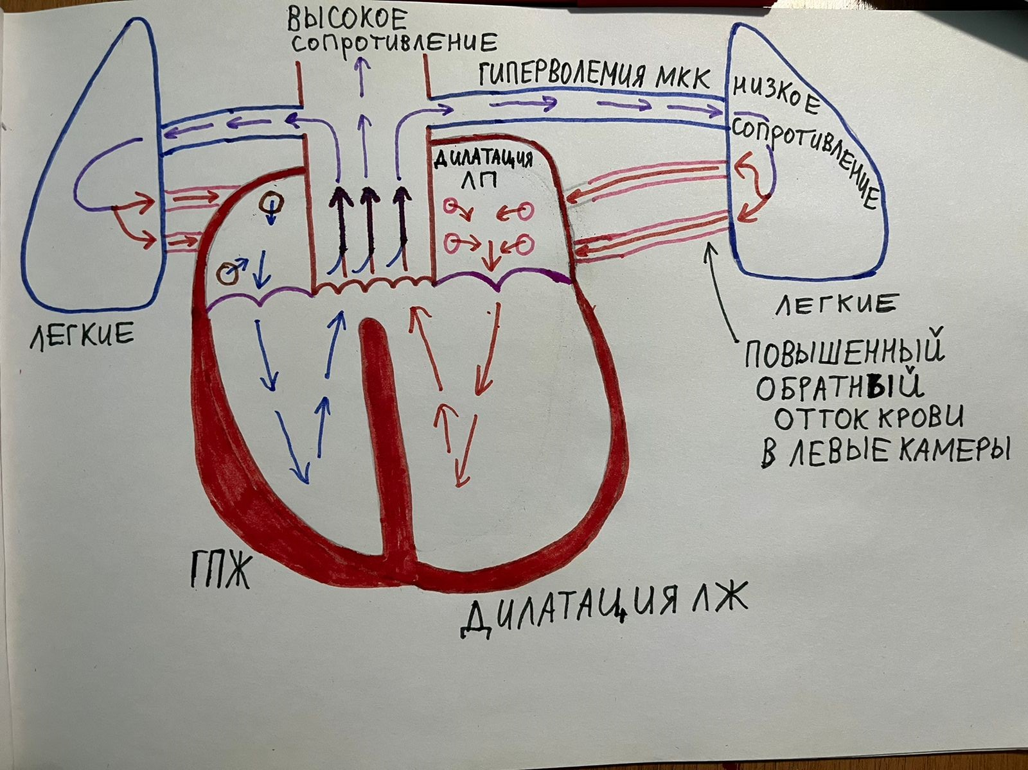

Оригинальный рисунок автора
Сол жақ камералардың көлемдік жүктемесі нәтижесінде сол қарынша мен жүрекшенің дилатациясы дамиды
Оң қарыншаның қысымдық жүктемесі мен сол камералардың көлемдік жүктемесі тотальды жүрек жеткілісіздігіне әкеледі.

Slide 21
Қанның оксигенациясы
Өкпе артериясында қысым жүйеліктен төмен болғандықтан оксигенация төмендемейді,сатурация 90-96 процент деңгейде болады.
Өкпелік гипертензияның склеротикалық фазасында сатурация төмендейді.
Источник: “Врожденные пороки сердца” А.С.Шарыкин 2009 г. 12.4.Общий артериальный ствол

Slide 22
Клиника
Шағымдары: ентігу,жүректің қағуы,цианоз (гемодинамика бұзылысы мен жүрек жеткіліксіздігінің дәрежесіне байланысты)
Жүрек перкуссиясы: кардиомегалия (СҚ дилатациясы,ОҚ гипертрофиясы)
Жүрек аускультациясы:Жүрек тондары күшейген,ІІ тон ешқашан ажырамайды. Төстің сол қырында ІІІ-ІV қабырғааралықтарда систолалық шу (үлкен көлемдегі қанның артериялық сабауға өтуімен байланысты). Жүрек ұшында салыстырмалы митральды стеноз әсерінінен диастолалық шу. Галоп ритмі(жүрек жеткіліксіздігі кезінде)
Источник: “Врожденные пороки сердца” А.С.Шарыкин 2009 г. 12.4.Общий артериальный ствол

Slide 23
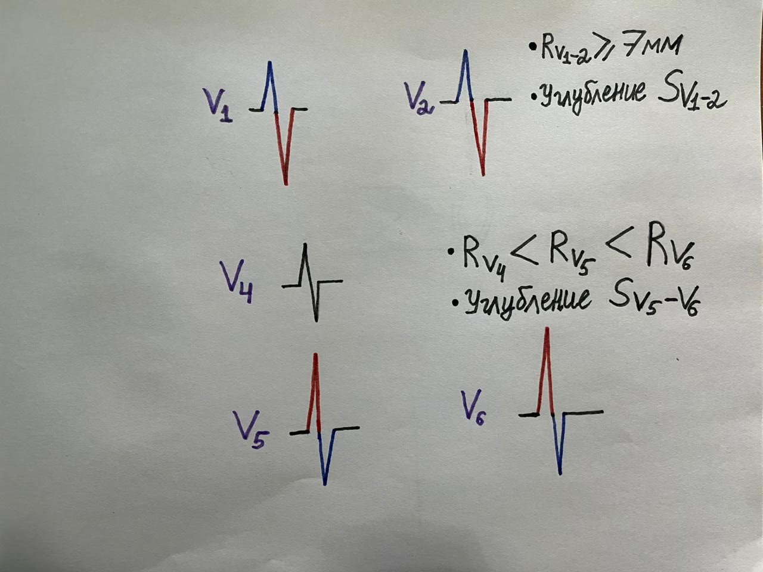




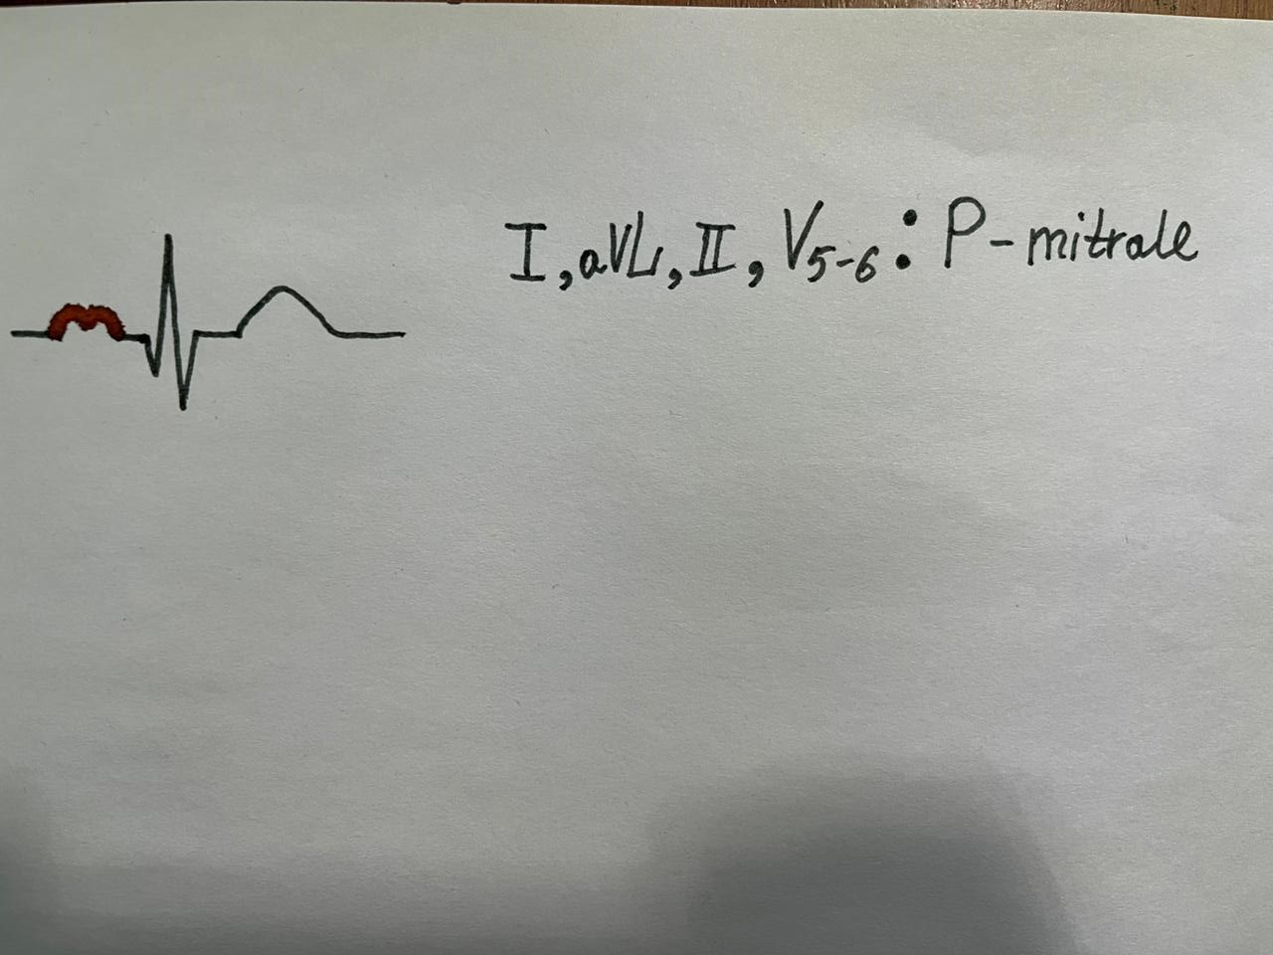



Slide 24
Эхокардиография
Элементтері:
“Ат үстінде отырған” артериялық сабау
Инфундибулярлы қарыншааралық перде ақауы
Өкпе сабауы немесе артериялары артериялық сабаудан шығады.
Источник: “Врожденные пороки сердца” А.С.Шарыкин 2009 г. 12.4.Общий артериальный ствол

Slide 25
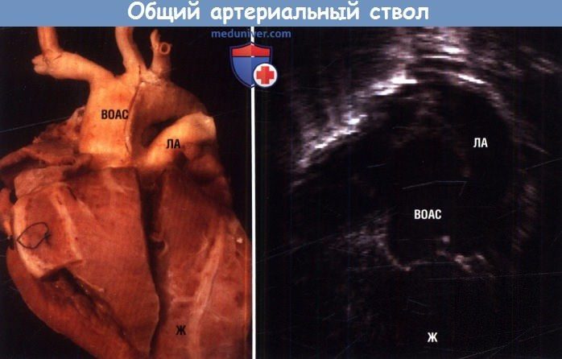

Өкпе артериясы артериялық сабаудан шығады
Источник: https://meduniver.com/Medical/cardiologia/68.html

Slide 26
PLAX LV
Қарыншаралық пердеде эхо-сигналдың үзілісі
Митральды қақпақша артериялық сабаумен байланысқан
Источник: https://diseases.medelement.com: Общий артериальный ствол , клинические рекомендации РФ 2022 (Россия)

Slide 27
PSAX AO
Өкпе сабауы немесе артериялары артериялық сабаудан шығады.
Оң қарыншадан шығатын тамыр анықталмайды.
Источник: https://diseases.medelement.com: Общий артериальный ствол , клинические рекомендации РФ 2022 (Россия)

Slide 28
Артериялық сабау және аорта-өкпелік перде ақауы
Артериялық сабау кезінде аорта және өкпелік клапандар болмайды
Аорта-өкпелік перде дефектісі кезінде аорта және өкпелік клапандар болады.
Источник: https://diseases.medelement.com: Общий артериальный ствол , клинические рекомендации РФ 2022 (Россия)

Slide 29
Өкпе артериясының систолалық қысымы
Артериялық сабау кезінде эхокардиография әдісімен өкпелік артерияның систолалық қысымын өлшеу мүмкін емес.Жүректің және одан шығатын тамырлардың катетеризациясын жасау арқылы анықтауға болады.
Источник: https://diseases.medelement.com: Общий артериальный ствол , клинические рекомендации РФ 2022 (Россия)

Slide 30
Басқа инструментальды зерттеулер
Кеуде рентгенографиясы
Өкпелік суреттің күшеюі(кіші қан айналым шеңберінің гиперволемиясы кезінде), азаюы(склеротикалық өкпелік гипертензия кезінде)
Кардиомегалия
Жүрек катетеризациясы: оң,сол қарынша және артериялық сабауда қысым тең.
Трункография: артериялық сабаудың типін,трункальды клапанның дисфункциясын анықтауға көмектеседі,
Источник: “Врожденные пороки сердца” А.С.Шарыкин 2009 г. 12.4.Общий артериальный ствол

Slide 31
Емі
Режим: температуралық комфорт, физикалық белсенділікті шектеу
Медикаментозды ем: айналымдағы қан көлемін азайту (диуретиктер) , шеткері тамырлардың қарсыластығын төмендету (иАПФ).
Источник: “Врожденные пороки сердца” А.С.Шарыкин 2009 г. 12.4.Общий артериальный ствол

Slide 32
Хирургиялық ем
Паллиативті операциялар: өкпе артериясын тарылту
Радикальды коррекция: өкпелік артерияны артериялық сабаудан бөліп алып,оң жақ қарыншамен кондуит арқылы байланыстыру,қарыншааралық перде дефектісін жабу.
Источник: “Врожденные пороки сердца” А.С.Шарыкин 2009 г. 12.4.Общий артериальный ствол

Slide 33
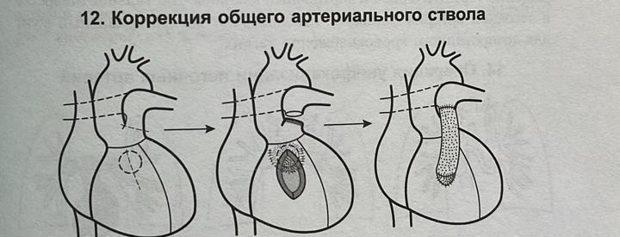
Қарыншааралық перде дефектісін жабу.Нәтижесінде артериялық сабау тек сол қарыншамен байланысады.
Өкпелік артерияны артериялық сабаудан бөліп алып,оң жақ қарыншамен клапаны бар кондуит арқылы байланыстырады.
Источник: “Врожденные пороки сердца” А.С.Шарыкин 2009 г. Страница 379

Slide 34
Болжамы
Бұл ақау хирургиялық ем жүргізілмесе болжамы үнемі қолайсыз.Себебі ауыр өкпелік гипертензия дамып,жүрек жеткіліксіздігін күшейте түседі.
Хирургиялық коррекция жүргізілсе,болжамы қолайлы.

Slide 35
Пайдаланылған әдебиеттер
“Врожденные пороки сердца” А.С.Шарыкин 2009 г.
https://diseases.medelement.com: Общий артериальный ствол , клинические рекомендации РФ 2022 (Россия)
https://meduniver.com/Medical/cardiologia/68.html
https://youtu.be/FWSPJdQX2z8?si=W7vc-pxeErkoLx9B
https://kemcardio.ru/blog/detskaya-kardiologiya/vidy-vrozhdenyh-porokov-serdca/obshchij-arterialnyj-stvol

